Slide 1
بسم الله الرحمن الرحیم

Slide 2
خوش آمدید به سمینار امروز تحت عنوان:
بررسی اقتصادی افغانستان در عهد حامد کرزی و اشرف غنی
تهیه کننده : علی سجاد رضایی

Slide 3
بررسی اقتصاد افغانستان در زمان حامد کرزی و اشرف غنی
2001 - 2014
در زمان حامد کرزی
2014 - 2021
در زمان اشرف غنی

Slide 4
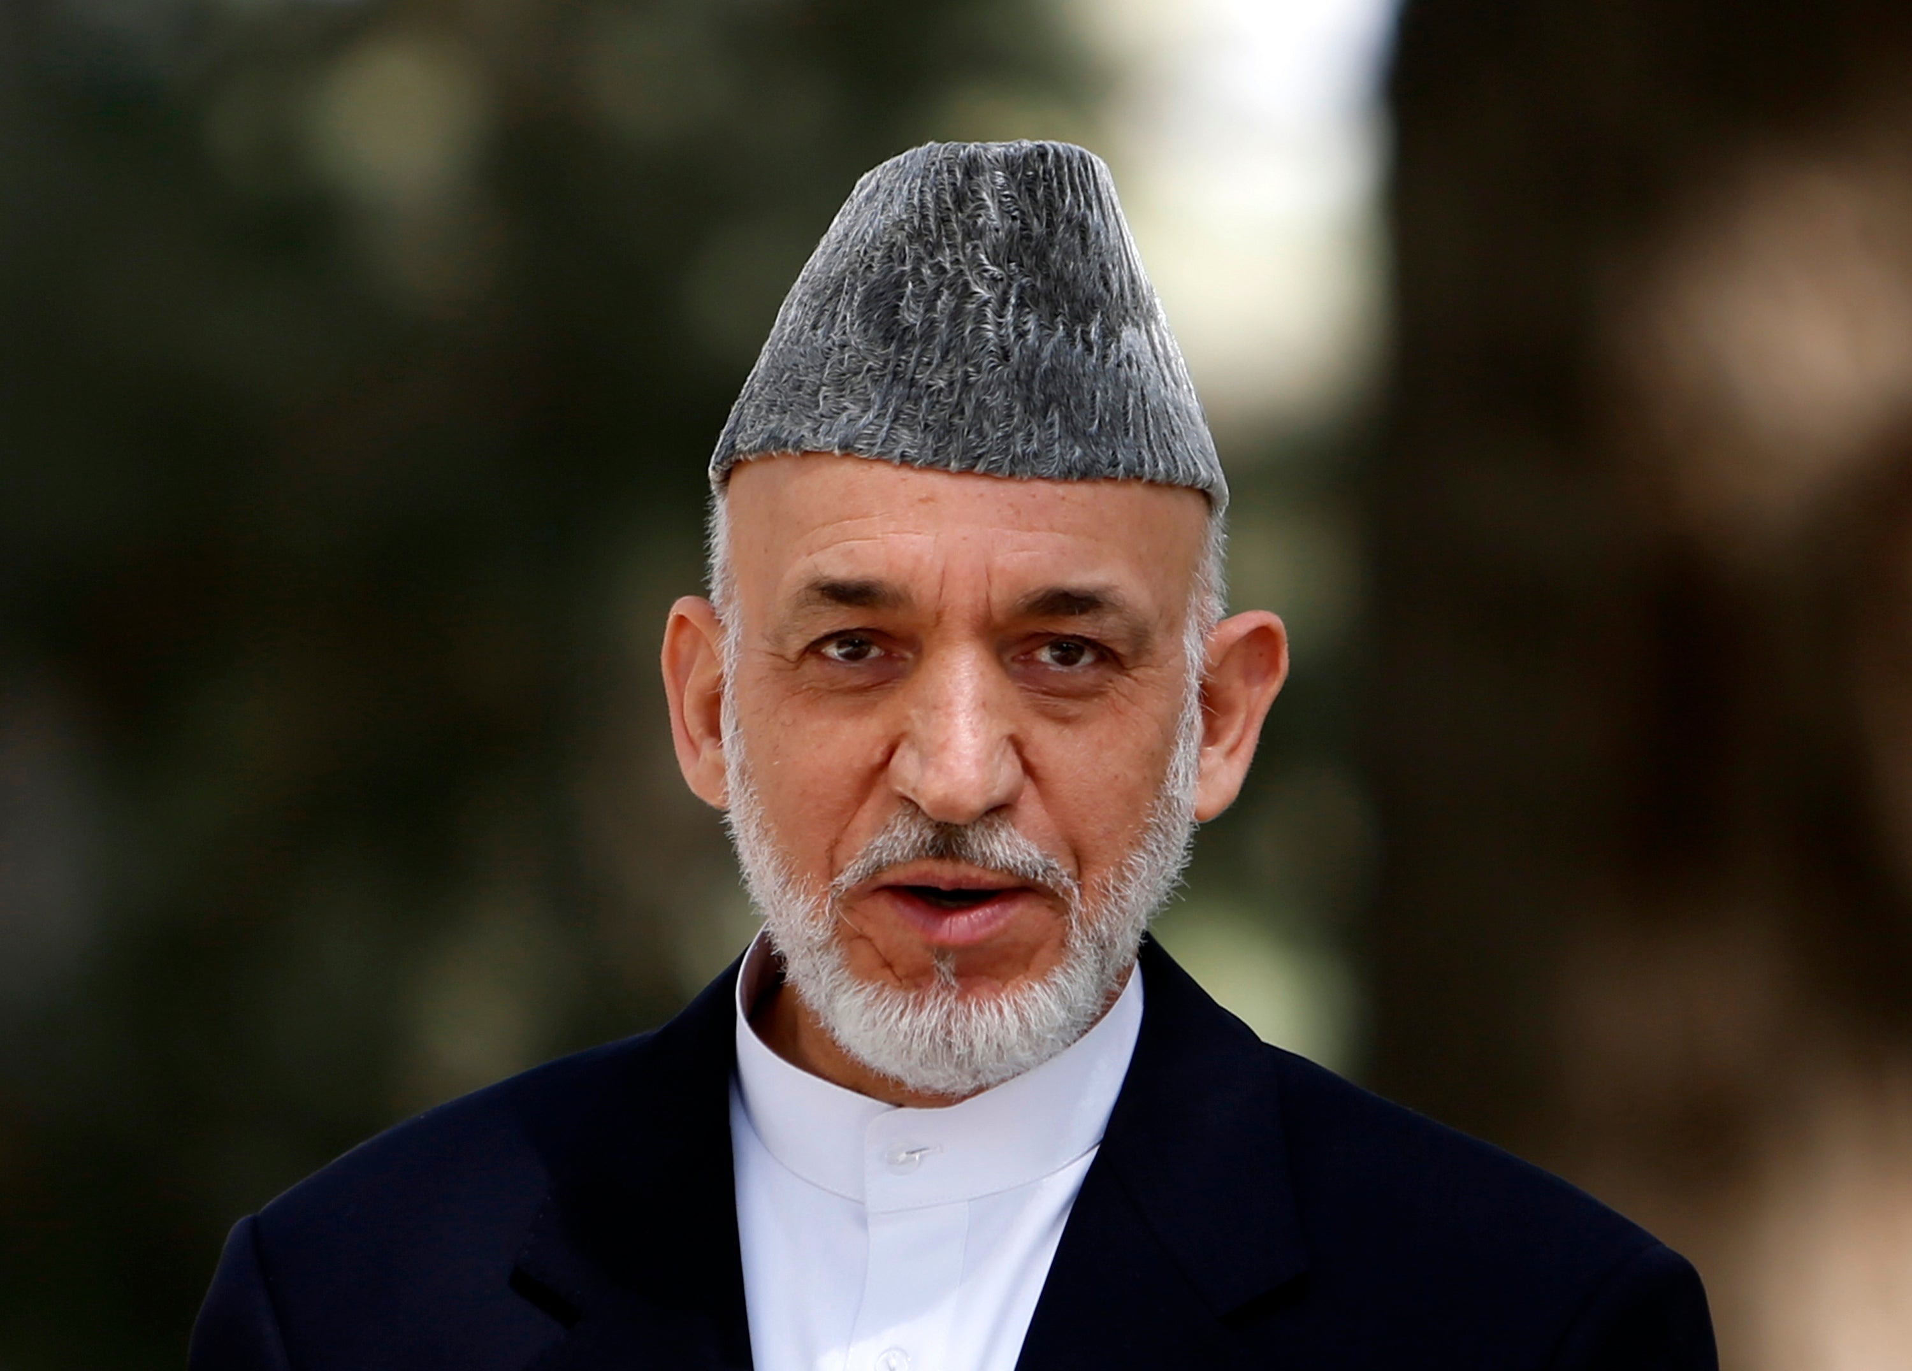
حامد کرزی

Slide 5
حامد کرزی
ضعف ها :
دستاورد ها :
وابستگی شدید به کمک های خارجی
رشد اقتصادی نسبتا خوب
محدود بودن سرمایه گذاری
استخراج معادن
بهبود امنیت و آموزش
عدم صلاحیت کافی رییس جمهور
ایجاد شدن بانک ها
بیکاری (منجر به مهاجرت ها)
افزایش درآمد افغانستان
افزایش بودجه افغانستان

Slide 6





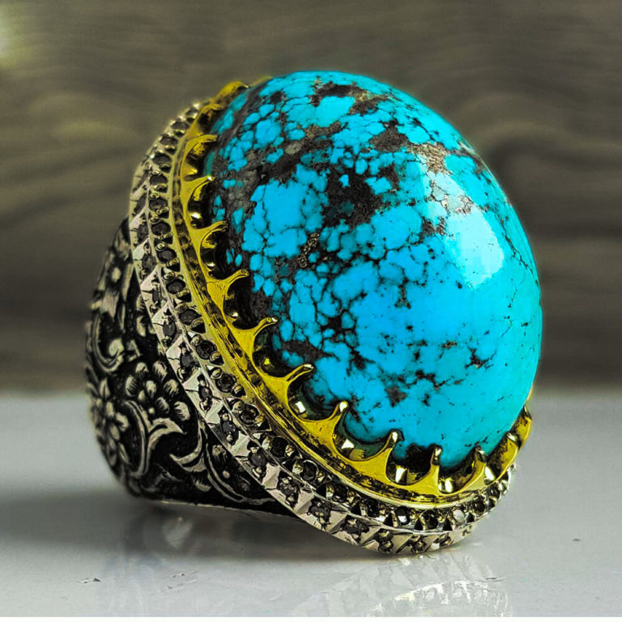
رشد اقتصادی کلی -------- ۲.۹٪
در ۲۰۱۲ تا ۲۰۱۳ م ----- ۸.۱۱٪
استخراج معادن :
ایجاد اولین پروژه بزرگ معدنی (معادن نفت آمو دریا)
سرمایه گذاری روی معادن مس عینک، ذغال بامیان، نفت شمال و ...

Slide 7

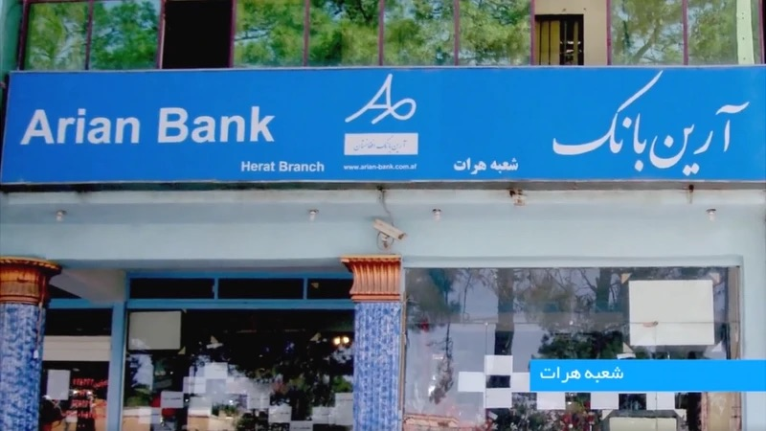
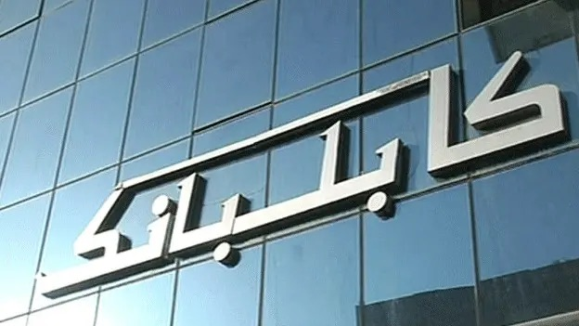
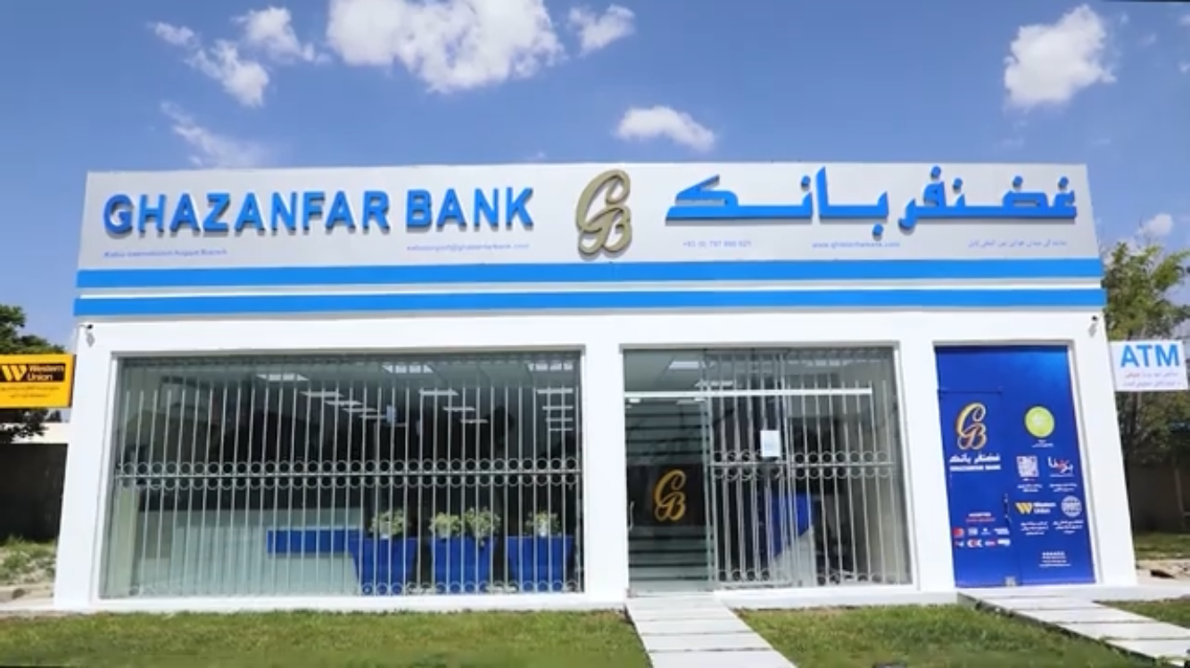
بهبود آموزش :
افزایش دانش آموزان از ۱ میلیون به ۸.۷ میلیون
افزایش معلمان از ۲۱ هزار به ۱۸۱ هزار
خدمات وام ---- افزایش میزان مشاغل
ایجاد بانک ها :
بانک های خصوصی بهتر از بانک های دولتی ---- در سرعت کار و رسیدگی به مطالبات متقاضیان

Slide 8

ایجاد شرکت های ساختمانی و جاده سازی
افزایش درآمد افغانستان --- تا ۱۰۰ ملیارد افغانی
افزایش بودجه افغانستان ---- تا ۶.۸ ملیارد دالر
ضعف ها :
US
وابستگی شدید به کمک های خارجی ------ بخصوص کمک های و اتحادیه اروپا
کاهش نرخ برابری پول ملی افغانستان ----- در حدود ۸٪ در سال ۲۰۱۲

Slide 9
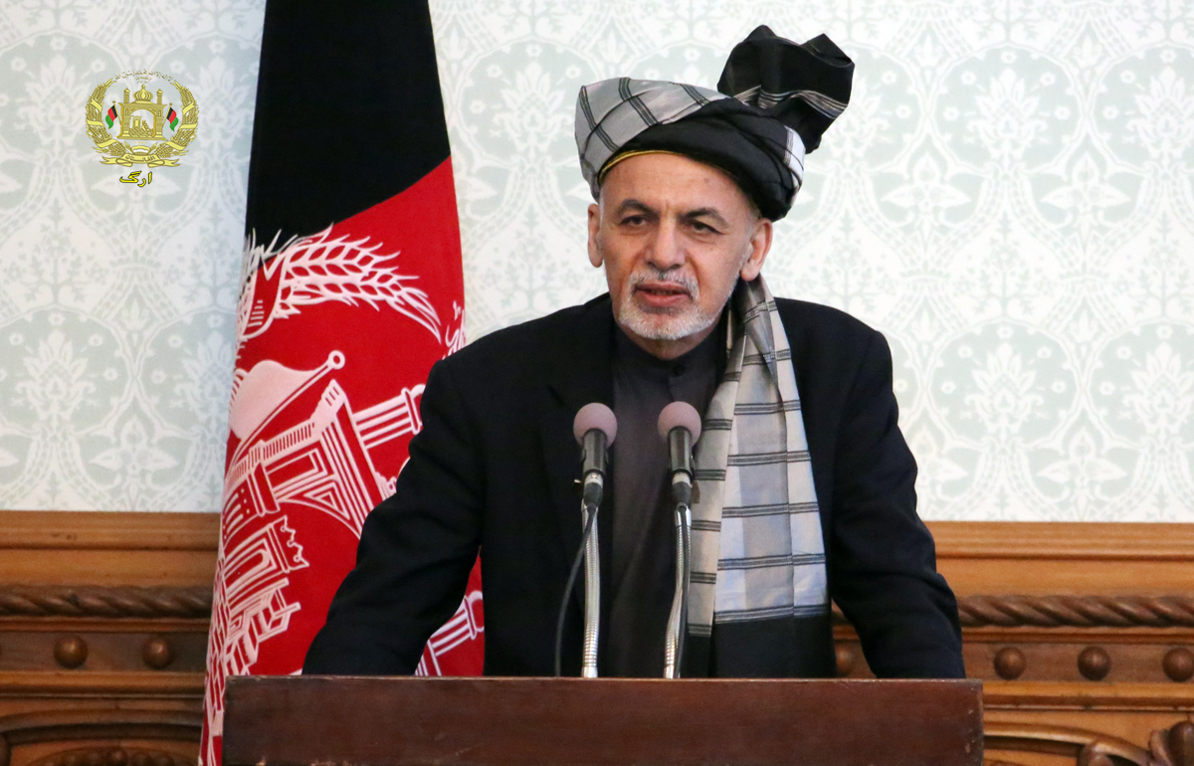
اشرف غنی

Slide 10
اشرف غنی
ضعف ها :
دستاورد ها :
وابستگی به کمک های خارجی
تعامل با جهان
امنیت نامساعد و فساد اداری
سرمایه گذاری بخش خصوصی
بهبود ترانزیت
بیرون رفتن سرمایه گذاران
مدیریت آب ها
بیکاری و فقر
بهبود تجارت و صادرات
رشد اقتصادی

Slide 11

تعامل با جهان :
US
توافقنامه امنیتی با (واشنگتن)
دوستی با اسلام آباد (از دست دادن حمایت هند)
دوستی با عربستان (از دست دادن حمایت ایران)
رشد اقتصادی کلی -------- ۱.۵٪
سرمایه گذاری سکتور خصوصی :
به گفته وزارت اقتصاد سرمایه گذاری بخش خصوصی در افغانستان در سال ۱۳۹۵ به ۱ تا ۱.۵ ملیارد دالر می رسید

Slide 12
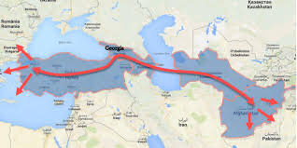
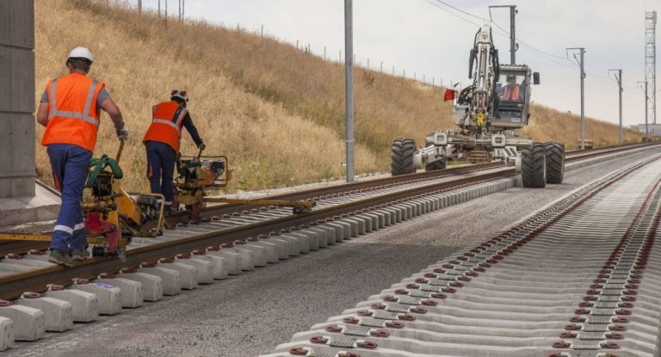
بهبود ترانزیت :
ایجاد کمیته برای حل مشکلات ترانزیتی با همسایگان
افتتاح راه لاجورد --- انتقال تولیدات
افغانستان از بندر آقینه و تورغندی به اروپا
رهایی از راه های ترانزیتی پاکستان و تعامل بیشتر با آسیای میانه
خط آهن افغانستان - ترکمنستان
خط آهن افغانستان - چین

Slide 13
سهم گیری در ترانزیت انرژی :
پروژه کاسا یک هزار ---- انتقال برق قرغزستان و تاجکستان به افغانستان و پاکستان
پروژه تاپی --- انتقال گاز ترکمنستان به پاکستان و هند از طریق افغانستان
مدیریت آب ها :
بند سلما ---- بار اول داود خان به کمک هند آغاز کرد اما ناتکمیل ماند
بار دوم پس از ۲۵ سال به کمک شرکت هندی واپکاس آغاز شد اما ناتکمیل ماند
بلاخره اشرف غنی به کمک نرندا مودی نخست وزیر هند تکمیل کرد
بند کجکی --- قرارداد فاز دوم آن با یک شرکت ترکی در ۱۳۹۵ آغاز شد

Slide 14
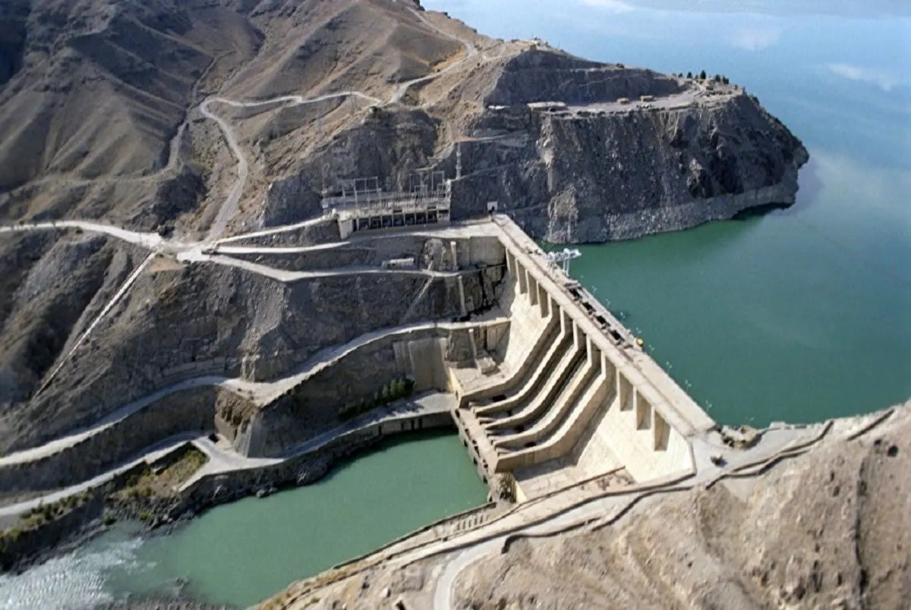
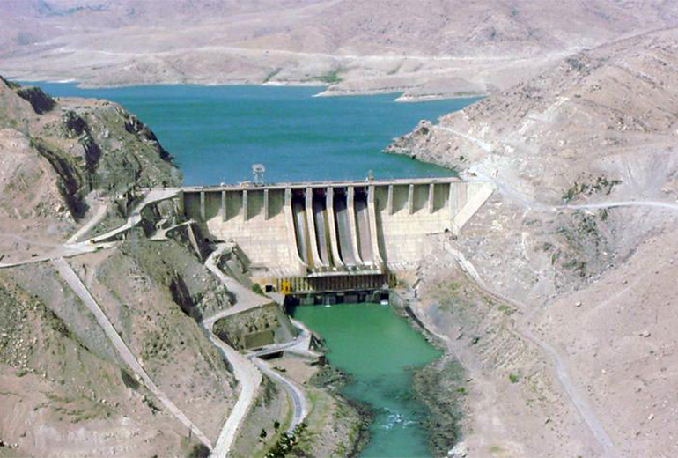
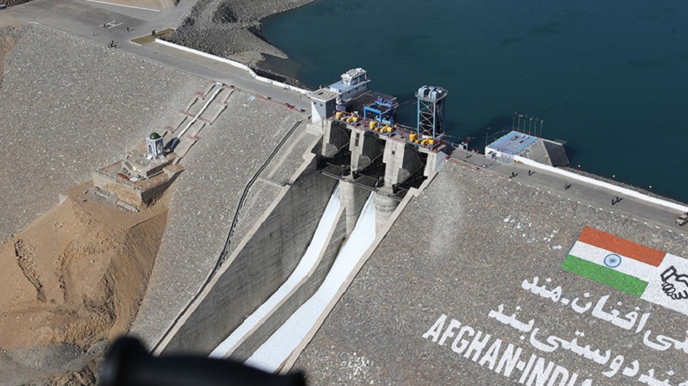
بند کمال خان
1
بند کجکی
2
بند سلما
3

Slide 15
صادرات :
گیاهان دارویی ---- صادرات به ارزش ۳۴ میلیون دالر
زعفران ---- ۱۶ تن تولید در ۱۳۹۷ و ۹۰٪ آن صادر می شود
میوه تازه ---- ۲۰۰۰ تا ۳۰۰۰ تن در روز
طلای سیاه (جلغوزه) --- قبلا ۱۰۰۰۰ تن جلغوزه ما از پاکستان به چین صادر می شد
صادرات مجموعی --- ۵۰۰ میلیون در سال

Slide 16



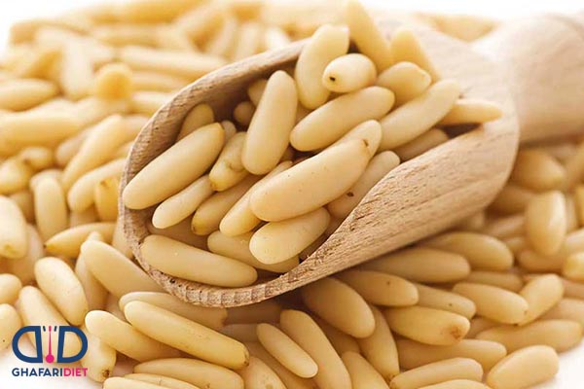

Slide 17
منابع
afghan-german.net
af.dawatmedia24.com
donya-e-eqtesad.com
ixport.ir//tag/afghanistan
farsnews.ir
chatgpt.com

